Slide 1
Познавательное занятие
в старшей группе
«Осенний лес»
Подготовили:
Аллабердина Р.З
Тонконогова М.А.

Slide 2
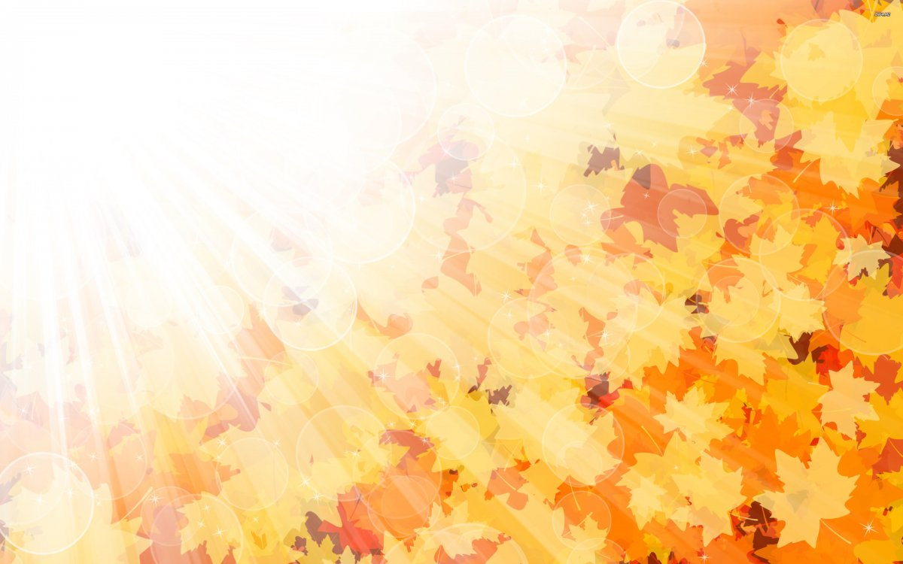
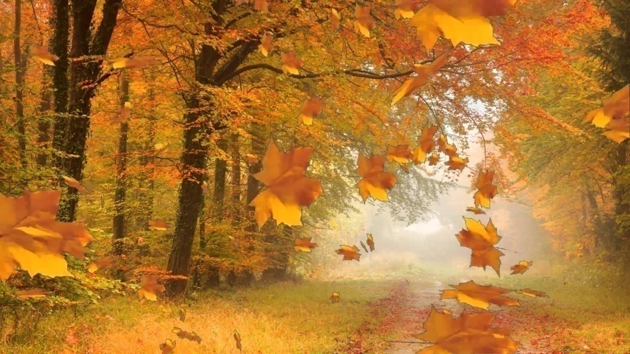
Ребята отгадайте загадку:
Пусты поля,
Мокнет земля,
Дождь поливает.
Когда это бывает? (Осенью)

Slide 3
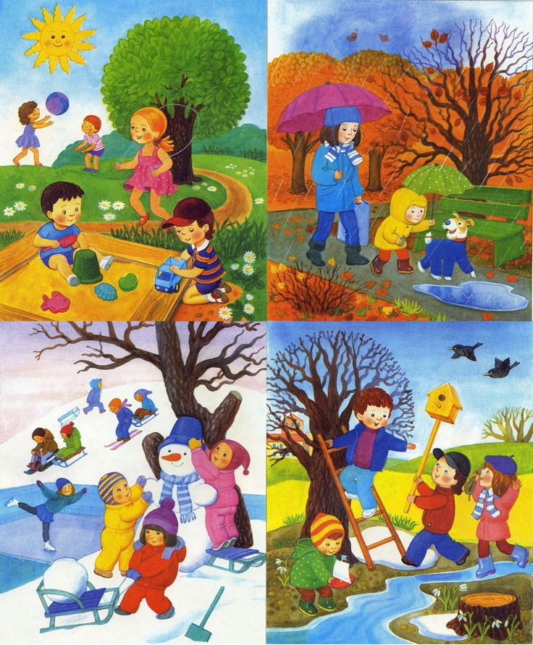
Ребята, посмотрите на изображения и скажите, какие времена года изображены.
Назовите какое время года наступает после лето?
А какое бывает перед летом?

Slide 4
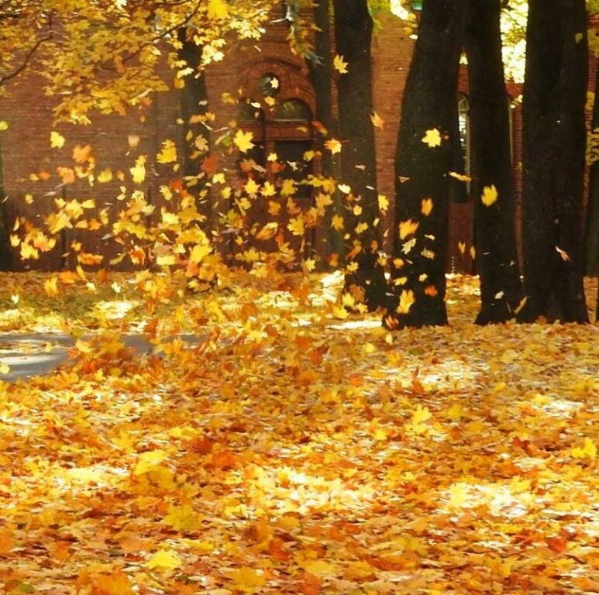
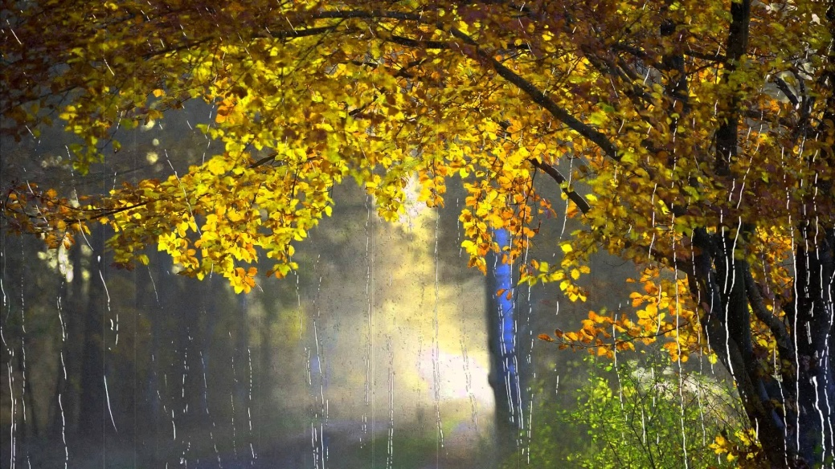
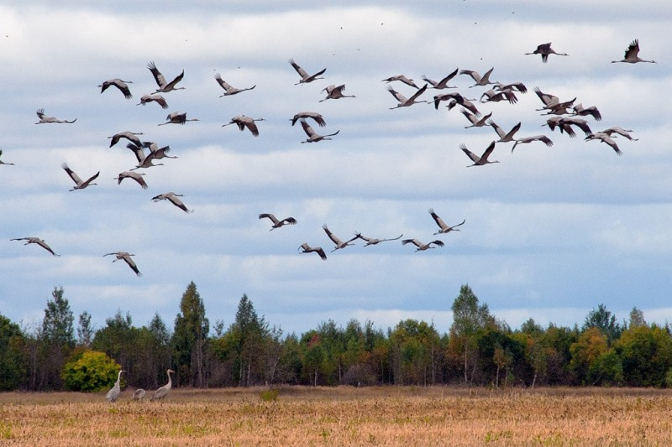
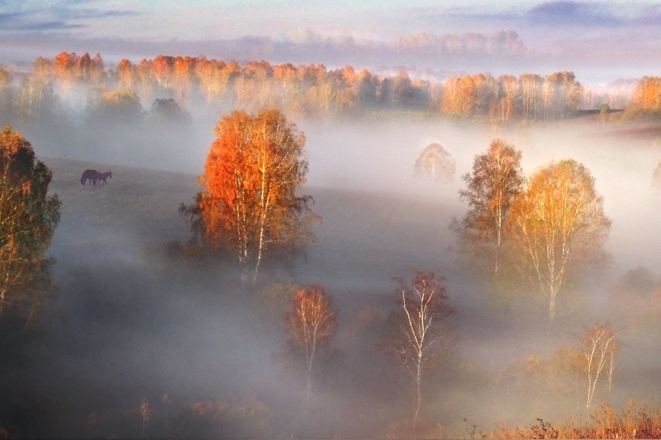
Назовите признаки осени

Slide 5
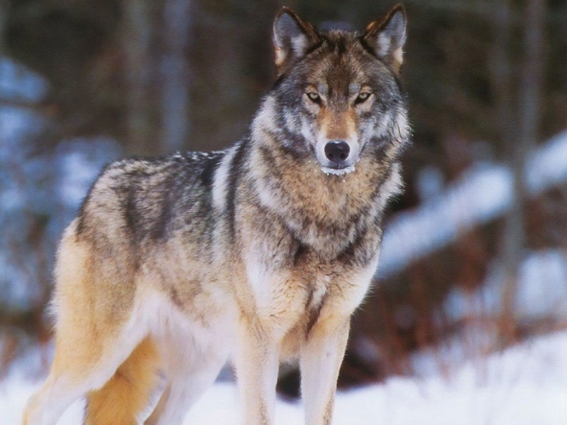
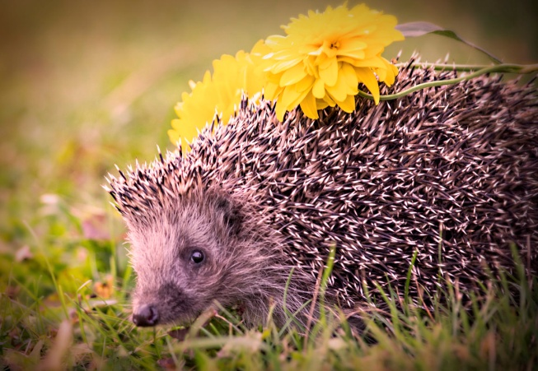
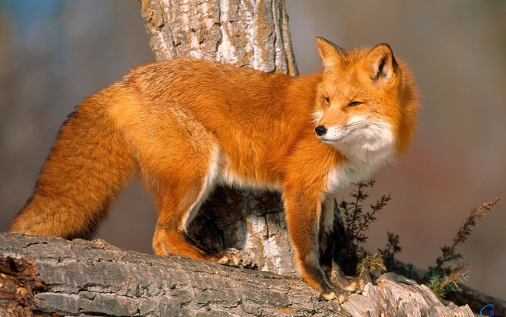
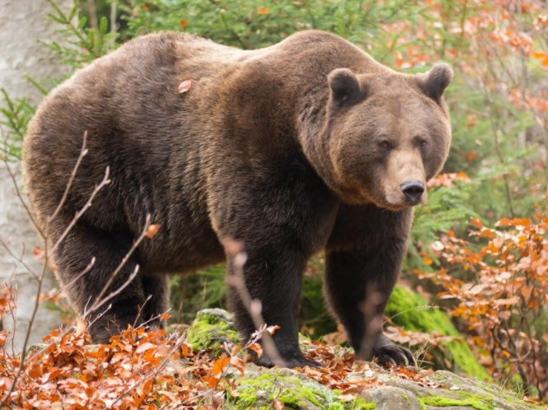
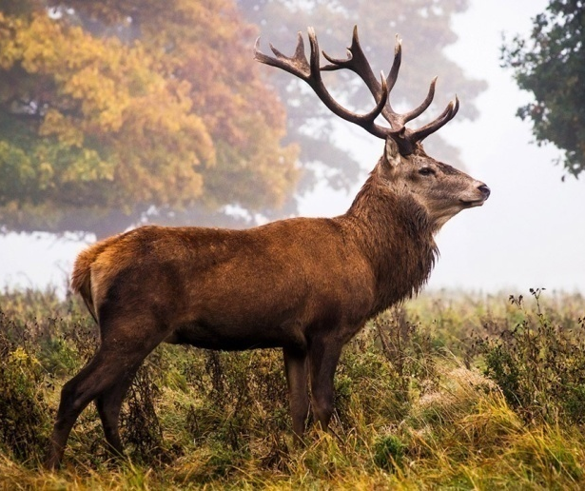
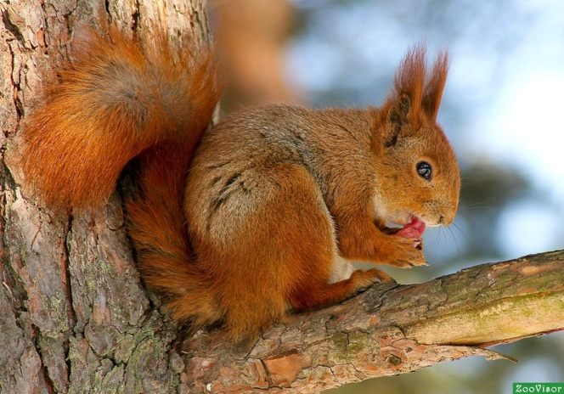
Кто изображен на картине?
Как называют всех этих животных? Чем они питаются?

Slide 6
Игра «Кто, где живет?»
Белка живет…( в дупле).
Медведь живет …(в берлоге.)
Лиса живет ….( в норе.)
Волк живет … (в логове.)
Заяц живет ….
(под кустом).

Slide 7
Скажите какие правила необходимо соблюдать в лесу ?

Slide 8
Игра «Назови какой и что делает»
Медведь (какой) … (бурый, косолапый, неуклюжий). Что делает ? спит, переваливается, косолапит).
Волк (какой) … (серый, зубастый, злой, воет, убегает, догоняет).
Заяц (какой) … (длинноухий, трусливый, пугливый, воет, убегает, догоняет).
Лиса (какая) … (хитрая, рыжая, пушистая).выслеживает, бежит, ловит).

Slide 9
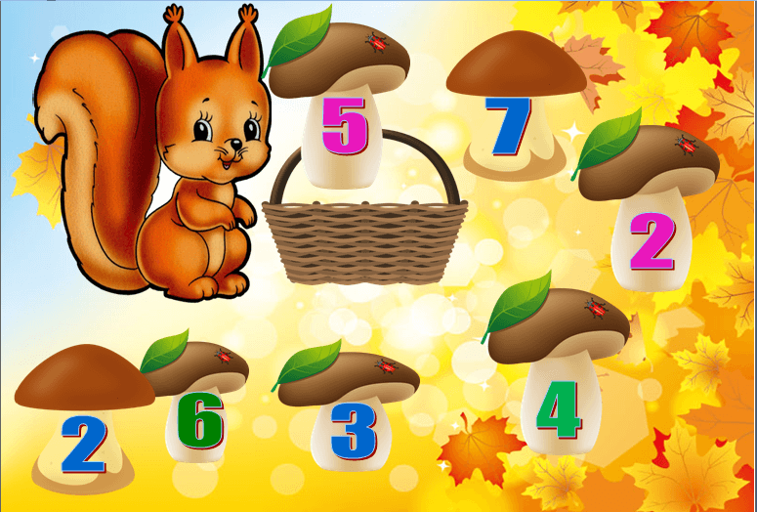
Ребята давайте поможем белочке сосчитать грибочки. Какую ошибку сделала белочка?

Slide 10
Физ.минутка:
Тучи в небе кружатся,
(Дети плавно покачиваются с ноги на ногу.)
Что ни шаг, то лужица.
(Ходьба на месте с высоким подниманием коленей.)
День осенний хмурится,
(Руки на поясе — повороты влево вправо.)
Листопад на улице.
(Кружатся на месте.)
По дороге стелется (Легко бегут по кругу.)
Желтая метелица

Slide 11
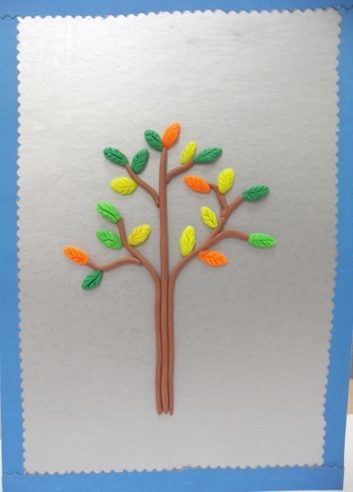
Ребята сейчас с вами сделаем осеннее дерево из пластилина. Посмотрите внимательно: какие цвета нам необходимы, выберите и можете приступить к работе.
Ребята о чем мы сегодня говорили?
Что вам понравилось?

